Slide 1
ПРАКТИКА научно-технической направленности
«Время инженеров будущего. Я - инженер»
Авторский коллектив:
Мухитдинова А.Н., заместитель начальника Управления образования администрации г.Снежинска;
Скороспешкина А.Б., заведующий МАДОУ №24;
Веретенникова О.А., заместитель заведующего по УВР МАДОУ №24;
Вихляева Г.Ф., учитель – логопед МАДОУ №24.
г. Снежинск
Челябинская область

Slide 2
Инновационный проект научно-технической направленности
«На пути к профессии.
От малого к большому»
Образовательный проект научно-технической направленности
«Время инженеров будущего. Я - инженер»
Погружение в техническое образование дошкольников
Расширение возможности детского инженерного творчества
Углубление знаний в области технического образования
Новый подход к научно – техническому образованию дошкольников

Slide 3
Предпосылки реализации практики
Нашей стране нужны хорошо образованные, энергичные люди, умеющие принимать яркие, нестандартные решения, добиваться поставленных целей».
Президент РФ Владимир Путин
«Модернизация всех отраслей промышленности – важнейшая задача. В этих условиях необходимы инженеры нового поколения: квалифицированные, инициативные, способные генерировать новые идеи, совершать инновационные преобразования».
Премьер-министр РФ Дмитрий Медведев
Дошкольный возраст – основа для профессионального самоопределения в будущем.
Недостаточная развитая система научно-технического образование дошкольников.
Старение инженерных и научных кадров, нехватка высококвалифицированных кадров, готовых обслуживать сложное электронное оборудование в регионе и Снежинске.
Заинтересованность социальных партнёров.

Slide 4
Цель практики
создание условий для развития человеческого капитала через приобщение дошкольников к техническому творчеству, развитие у них навыков инженерного мышления через вовлечение детей и их родителей в программы технической направленности.
Задачи
развивать творческий потенциал дошкольников (познавательный интерес к моделированию, конструированию, изобретательству и потребность в творческой, технической деятельности);
формировать сообщества педагогов и детей, занимающихся инновационной деятельностью, распространение педагогического опыта.
расширять сетевое взаимодействие образовательных организаций;
реализовывать потенциал семьи, ориентируясь на её запросы, вовлекать в программы инженерного творчества путем построения единого образовательного пространства «профессионалы-наставники – родители – дети – педагоги»
I этап.
Конкурс семейных Проектов
«Мама, папа, я – технариков семья»
II этап.
Квест–игра «Технарики»
III этап.
Модный фестиваль «Блестящая идея»
IV этап.
Научно – инженерная олимпиада «Кванториада»
V этап.
ТЕХНОФЕСТ
«Я - инженер»
Суть практики
Принцип «от простого к сложному»
формированию семейной стратегии профессиональной преемственности в профильном самоопределении ребёнка
получение элементарных знаний в области профессий технической направленности
постепенное погружение в научно-техническое творчество

Slide 5
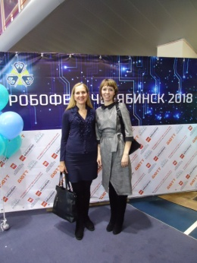
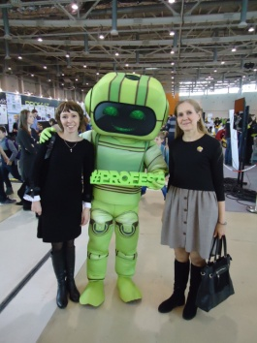
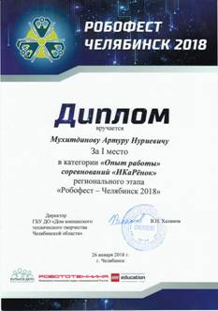
Показатели социально – экономического развития субъекта РФ
Участники: более 400 воспитанников, их родители и педагоги из 15 дошкольных образовательных учреждений города
Развитие творческого потенциала дошкольников
Формирование сообщества педагогов и детей, занимающихся инновационной деятельностью, распространение педагогического опыта.
Расширение сетевого взаимодействия образовательных организаций (в 15 дошкольных образовательных учреждениях города научно-техническое образование стало структурным компонентом образовательных программ)
Создание единого образовательного пространства «профессионалы-наставники – родители – дети – педагоги»
Общественное признание (гранты ФГУП «РФЯЦ-ВНИИТФ им. академика Е.И. Забабахина» в номинации «Инновации в образовании» за разработку проекта, имеющего практическую значимость для муниципальной системы образования (2016, 2017, 2018гг.); Региональный этап Всероссийского робототехнического фестиваля «РобоФест – 2018» ; Абсолютный победитель в номинации «Опыт работы» (г.Челябинск); X Всероссийский робототехнический фестиваль «РобоФест – 2018» (г.Москва); Всероссийский научно-методический журнал «Дошкольное воспитание» № 2 за 2018 год - опыт работы; победитель третьего Всероссийского Смотра-конкурса на лучшую презентацию образовательного (социального) учреждения – 2018 в номинации «Лучший образовательный проект»; победитель регионального этапа Всероссийского конкурса лучших практик и инициатив социально-экономического развития субъектов РФ;)

Slide 6
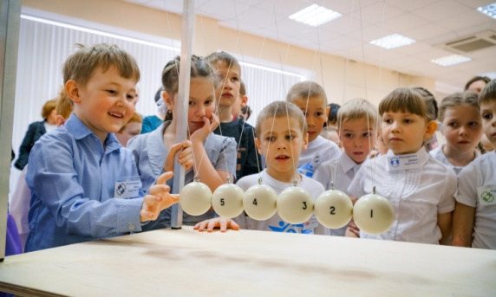
Принципиальные подходы избранные при разработке и внедрении практики
Системность и разнообразие видов деятельности участников обеспечение вариативности образовательного процесса (научно-техническое образование дошкольников).
Организация взаимодействия «профессионалы- наставники - дети - родители - педагоги».
Решение поставленных задач с помощью доступных средств.
Привлечение социальных партёров, заинтересованных в результатах практики.

Slide 7
Последовательность действий органов государственной власти субъекта РФ и других участников практики
Выявление проблемы
Поэтапная оценка
Результат-продукт
Нормативно правовое обеспечение реализации практики
Реализация практики
Распространение опыта
Создание Организационного комитета по реализации практики
Прогнозирование результатов и последствий (ожидаемые результаты, риски реализации, перспектива дальнейшего развития практики)
Соглашение о социальном партнерстве (МКУ «Управление образования администрации г Снежинска»; ФГУП «РФЯЦ-ВНИИТФ им академика Е.И.Забабахина; СФТИ НИЯУ «МИФИ», МОУ города
Определение ресурсов (временные, кадровые, финансовые, материально-технические, административные)

Slide 8
Ресурсы, необходимые для внедрения практики
Кадровые
Управление образования Администрации г.Снежинска .
Материально-технические
Максимальное использование имеющейся материально-технической базы (помещения СФТИ НИЯУ «МИФИ», МКУ «Городская библиотека», МБУ «Снежинский городской музей»).
Сотрудники ФГУП «РФЯЦ-ВНИИТФ им. академика Е.И. Забабахина»: инженер-исследователь , кандидат технических наук, заслуженный конструктор РФ.
Руководитель Информационного Центр по Атомной Энергии г. Челябинск.
Руководители и сотрудники СФТИ НИЯУ «МИФИ».
Финансовые
Реализация практики за счёт Грантовых средств и внебюджетных поступлений.
Информационные
Городское телевидение «ОТВ-Снежинск», «Страна РОСАТОМ ТВ», официальные сайты организаций-участников Проекта, пресс-релизы о проведении мероприятия, печатная реклама.

Slide 9
Перспективы развития практики
Привлечение большего числа участников и социальных партнёров к разработке и реализации практики.
Организация сетевого межрегионального взаимодействия
с целью образования и обмена опытом.

Slide 10
Участники внедрения практики и их роли в процессе внедрения практики; о лидере и команде практики, контактные данные
Дети
активные участники
Родители
сотрудничество, содействие, партнерство со своим ребёнком
Педагоги
партнёры, энтузиасты, специалисты, организаторы, руководители, координаторы, эксперты
Социальные партнёры
кураторы, наставники, жюри, спонсоры
-
Лидер практики
Мухитдинов А.Н., заместитель начальника Управления образования администрации г. Снежинска 8(351)4622120, 8(351)4622120, artur.mukhitdinov@yandex.ru , edu@snzadm.ru
Команда практики
Балашова И.А., инженер-исследователь КБ-2 ФГУП «РФЯЦ-ВНИИТФ им. академика Е.И. Забабахина» тел. 89123184497 inessabalashova@mail.ru
Команда практики
Веретенникова Оксана Аркадьевна, заместитель заведующего по УВР МАДОУ №24, тел. 89026055993, mbdou24snz@mail.ru
Вихляева Галина Федоровна, учитель – логопед МАДОУ №24, тел. 89518036745, mbdou24snz@mail.ru
Скороспешкина А.Б., заведующий МАДОУ №24, тел. 89123201707 mbdou24snz@mail.ru

